Slide 1
INVESTIGACIÓN JURÍDICA
Dr. Carlos Ernesto, Herrera Acosta PhD.
0984821011
ceherrera@Unach.edu.ec

Slide 2
SEMANA 6
FECHA: 5 de mayo de 2025
UNIDAD I: EL CONOCIMIENTO HUMANO Y JURÍDICO
TEMA: 1.6. Herramientas digitales para la producción científica
INICIO
1.1. Objetivo de la clase.
Utilizar de manera sistemática y ética las herramientas digitales en la producción científica para optimizan los procesos de investigación, gestión de datos y difusión del conocimiento en el ámbito jurídico y científico.
1.2. Dinámica de grupo
1.3. Tutoriales

Slide 3
2. DESARROLLO
TEMA: 1.6. HERRAMIENTAS DIGITALES PARA LA PRODUCCIÓN CIENTÍFICA
1.6.1. Realidad social y conocimiento jurídico
1.6.2. La Inteligencia Artificial en la Educación Superior
1.6.3. La Inteligencia Artificial para la producción científica
1.6.4. Los buscadores de información científica
1.6.5. Divulgación científica: Medios de divulgación científica

Slide 4
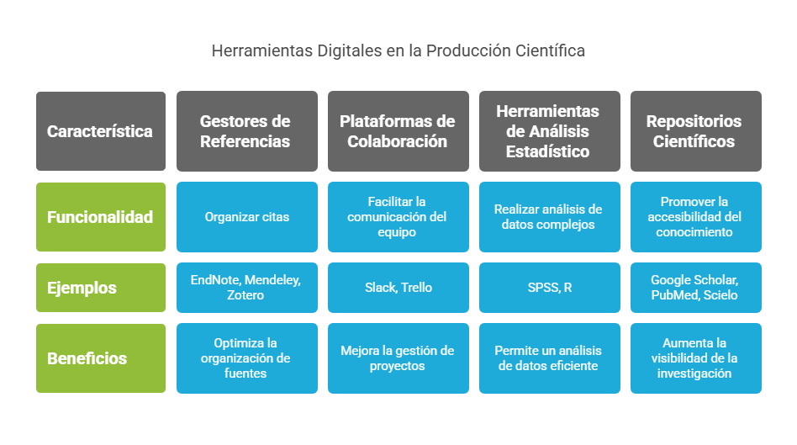

Slide 5
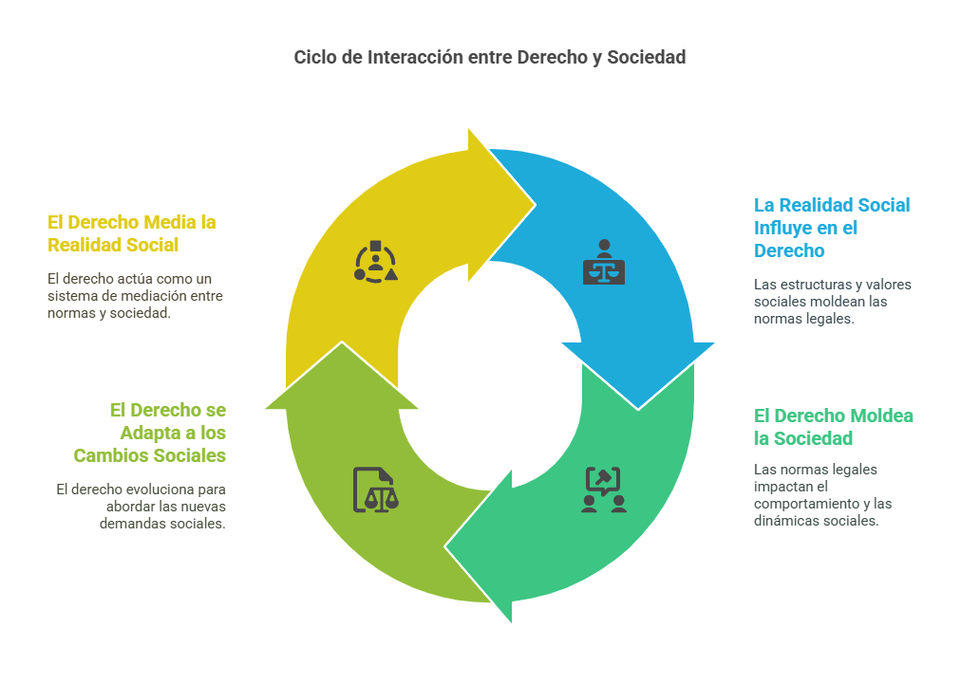
1.6.1. Realidad social y conocimiento jurídico

Slide 6
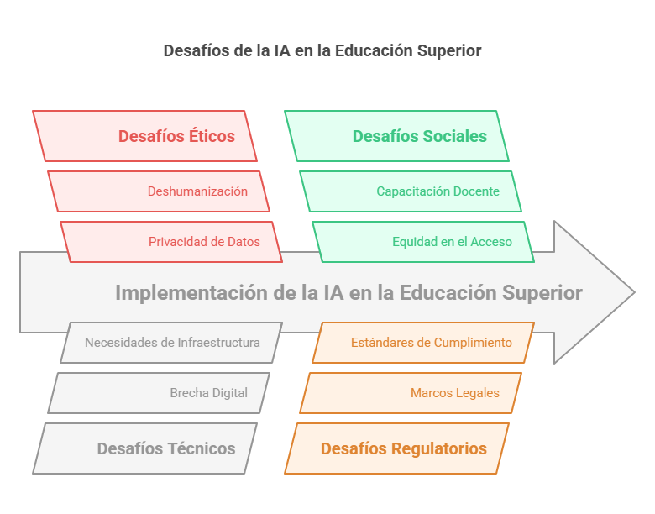
1.6.2. La Inteligencia Artificial en la Educación Superior

Slide 7
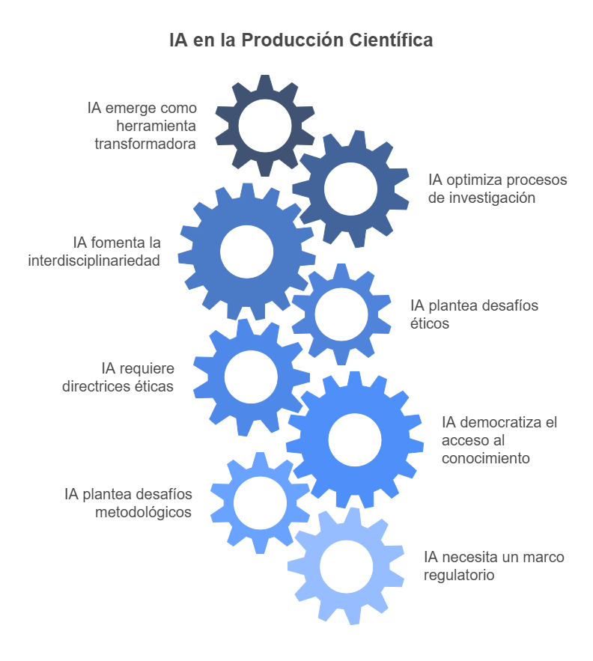

Slide 8
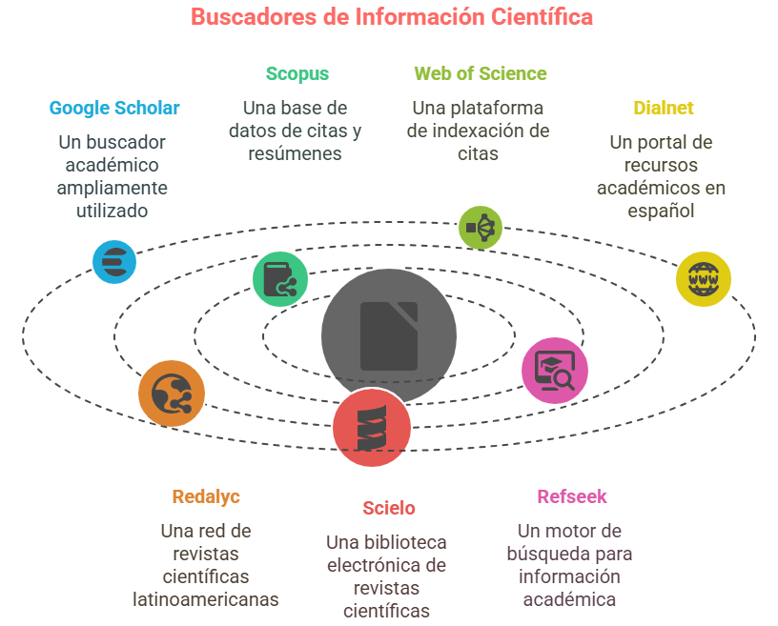

Slide 9
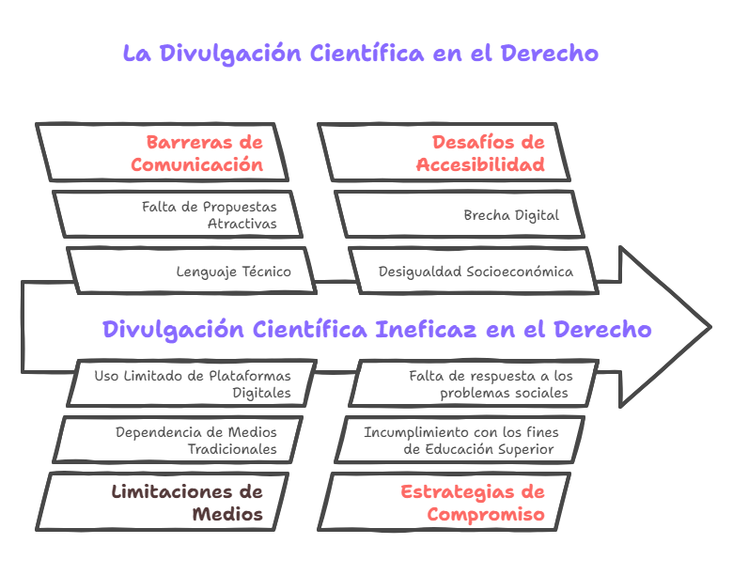
1.6.5. Divulgación científica: Medios de divulgación científica

Slide 10
3.- CIERRE
TAREA 1:
Presentación del avance de la investigación formativa (fase de planificación – estado del arte)
TAREA 2
Presentación del avance del articulo científico (estructura)
TAREA 3
Presentar cuestionario para el control de lectura (viernes 9 de mayo de 2025)

Slide 11
ELABORACIÓN DEL PLAN DE CLASES
SEMANA 6
FECHA: 7 de mayo de 2025
UNIDAD I: EL CONOCIMIENTO HUMANO Y JURÍDICO
TEMA: 1.6. Herramientas digitales para la producción científica
INICIO
1.1. Objetivo de la clase.
Utilizar de manera sistemática y ética las herramientas digitales en la producción científica para optimizan los procesos de investigación, gestión de datos y difusión del conocimiento en el ámbito jurídico y científico.
1.2. Dinámica de grupo

Slide 12
2. DESARROLLO
TEMA: 1.6. HERRAMIENTAS DIGITALES PARA LA PRODUCCIÓN CIENTÍFICA
1.6.1. Realidad social y conocimiento jurídico
1.6.2. La Inteligencia Artificial en la Educación Superior
1.6.3. La Inteligencia Artificial para la producción científica
1.6.4. Los buscadores de información científica
1.6.5. Divulgación científica: Medios de divulgación científica

Slide 13
3.- CIERRE
3.1. Cuestionario
¿Cuáles son las herramientas digitales más utilizadas en la investigación científica?
¿Cómo han cambiado las dinámicas de la investigación científica con la irrupción digital?
¿Qué impacto tienen las TIC en la producción científica?
¿Cuáles son las principales críticas sobre la relación entre derecho y cambio social?
¿Cómo influye la evolución social en la reformulación del saber jurídico?
¿Qué papel juegan las costumbres y usos en la construcción de la realidad jurídica?
¿Cómo se puede integrar la inteligencia artificial en los procesos de investigación académica?
¿Qué beneficios específicos aporta la inteligencia artificial a la educación superior?
¿Cuáles son los principales desafíos al implementar la inteligencia artificial en la investigación científica?
¿Cómo afecta la inteligencia artificial a la personalización del aprendizaje en la educación superior?
¿Qué habilidades previas son necesarias para que los docentes y estudiantes utilicen efectivamente la inteligencia artificial en la investigación?
¿Cuáles son los principales beneficios de la inteligencia artificial en la producción científica?
¿Qué desafíos éticos plantea la integración de la inteligencia artificial en la investigación científica?
¿Cómo afecta la inteligencia artificial a la calidad y reproducibilidad de los estudios científicos?

Slide 14
3.- CIERRE
3.1. Cuestionario
¿Qué herramientas de inteligencia artificial son más efectivas para la automatización de procesos investigativos?
¿Cómo se está utilizando la inteligencia artificial en la revisión sistemática de literatura?
¿Cuáles son las principales diferencias entre Google Scholar y Scopus?
¿Qué ventajas ofrece Microsoft Academic Research frente a otros buscadores académicos?
¿Cómo puedo refinar una búsqueda en Web of Science para obtener resultados más específicos?
¿Qué estrategias recomiendan para evaluar la calidad de los artículos encontrados en buscadores académicos?
¿Existen buscadores académicos especializados en ciencias sociales o humanidades?
¿Cuáles son los medios más efectivos para la divulgación científica?
¿Qué impacto tiene la divulgación científica en la sociedad?
¿Cómo se diferencia el periodismo científico de la divulgación científica?
¿Qué ejemplos de divulgación científica exitosa existen en la actualidad?

Slide 15
ELABORACIÓN DEL PLAN DE CLASES
FECHA: 9 de mayo de 2025
UNIDAD I: EL CONOCIMIENTO HUMANO Y JURÍDICO
TEMA: 1.5. Naturaleza y características del conocimiento jurídico
INICIO
1.1. Objetivo de la clase.
Analizar la naturaleza y las características del conocimiento jurídico mediante una revisión teórica y crítica de sus fundamentos epistemológicos y metodológicos, con el fin de comprender la estructura, validez y función del Derecho en la sociedad.
1.2. Dinámica de grupo

Slide 16
2. DESARROLLO
2.1. Presentación y desarrollo de contenidos y/o temática
Evaluación diagnóstica
Finalidad: Conocer el nivel de conocimientos previos o habilidades con las que el estudiante inicia un proceso formativo.
Instrumentos: Pruebas diagnósticas, mapas conceptuales, entrevistas, encuestas.
Utilidad: Permite ajustar la planificación didáctica y detectar posibles brechas.

Slide 17
2. DESARROLLO
2.1. Presentación y desarrollo de contenidos y/o temática
2.- Evaluación formativa
Finalidad: Supervisar el progreso del estudiante durante el proceso de enseñanza-aprendizaje.
Instrumentos: Rúbricas, listas de cotejo, portafolios, diarios reflexivos, debates, simulaciones.
Características: Tiene un carácter retroalimentador; no necesariamente implica calificación numérica.

Slide 18
2. DESARROLLO
2.1. Presentación y desarrollo de contenidos y/o temática
3. Evaluación sumativa
Finalidad: Valorar el logro final de los resultados de aprendizaje al concluir una unidad, módulo o curso.
Instrumentos: Exámenes escritos, proyectos finales, ensayos, estudios de caso, presentaciones orales.
Criterios: Se centra en evidencias concretas del desempeño del estudiante, y suele traducirse en calificaciones.

Slide 19
3. CIERRE
Tarea 1:
Desarrollo de la fundamentación teórica de la investigación formativa
Tarea 2
Desarrollo de la introducción y fundamentación teórica del artículo científico

